Slide 1
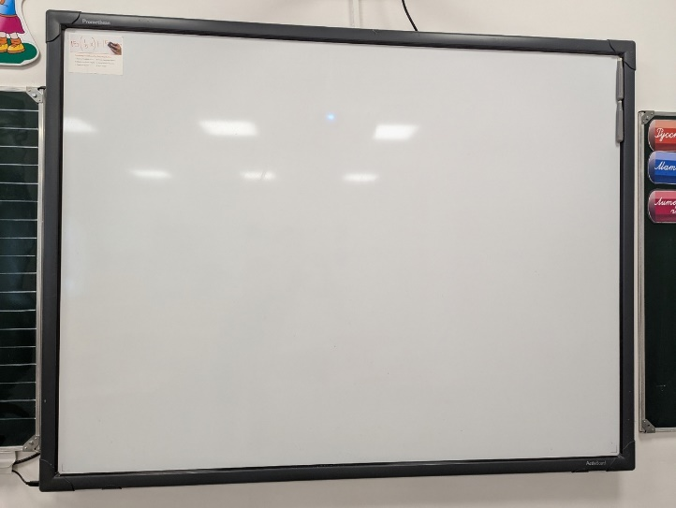
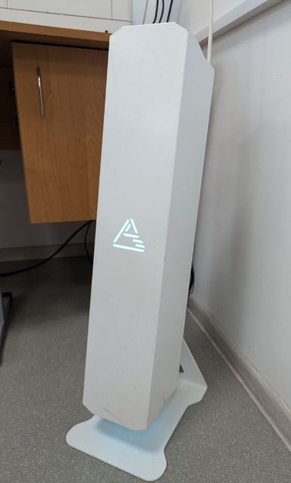
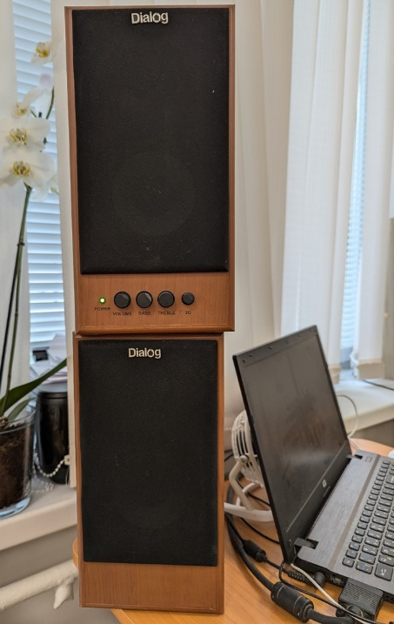
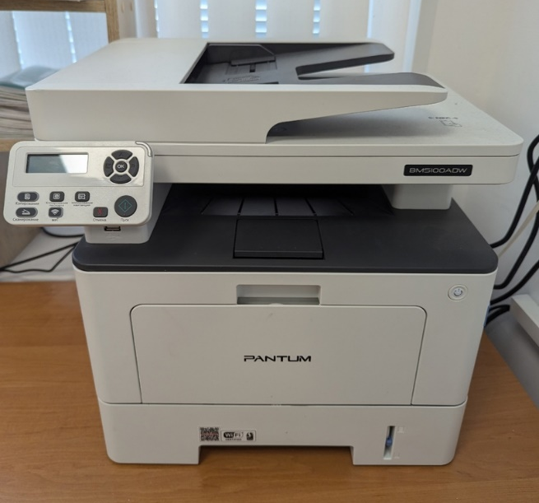
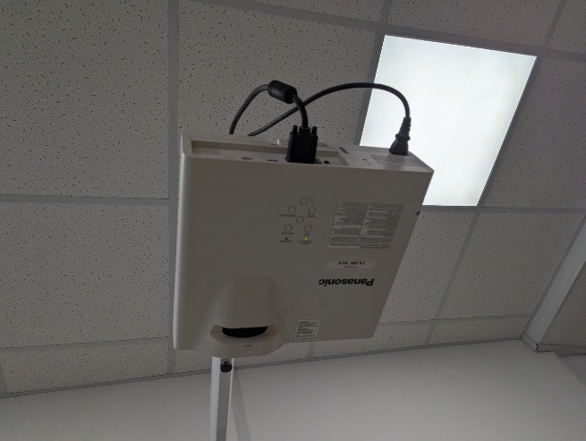
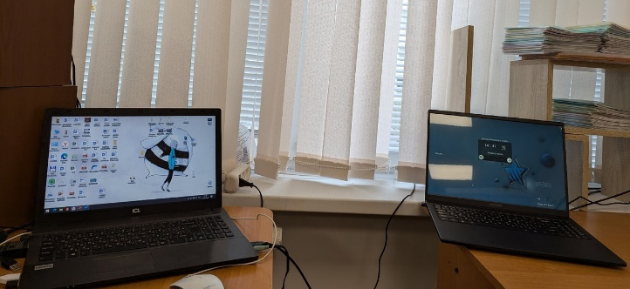
Кабинет начальных классов
№21
Оборудование, средства обучения и воспитания
Ноутбук-2 шт, интерактивная доска -1шт, проектор (в комплекте с потолочным креплением для проектора)-1 шт, система МФУ-1 шт, звуковые колонки-1 шт, набор линеек для школьной доски-1 шт, рецуркулятор-1 шт.

Slide 2
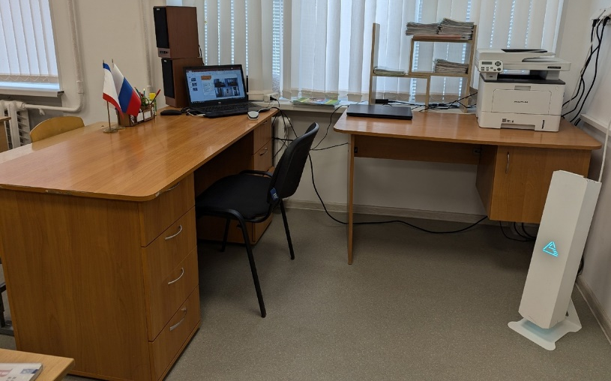
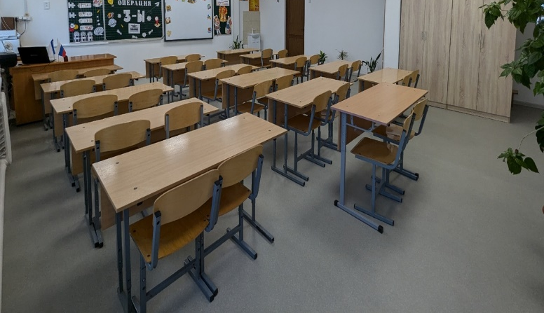
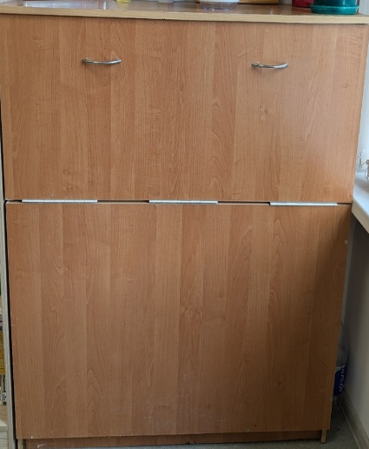
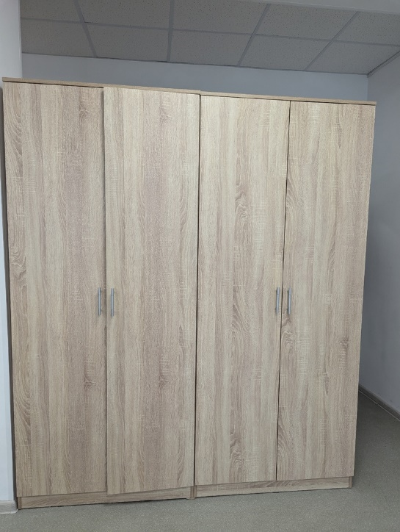
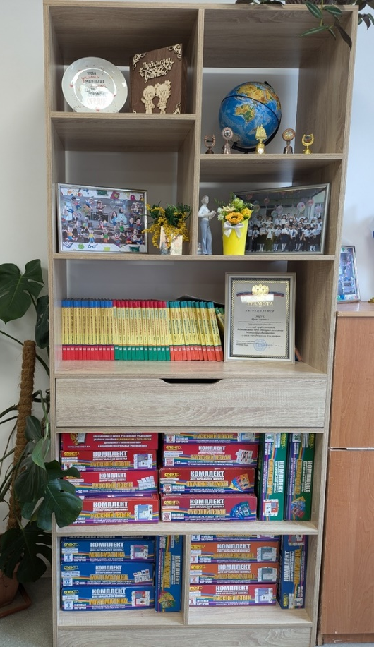
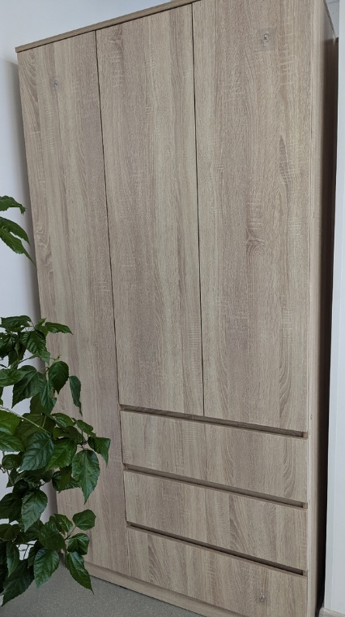
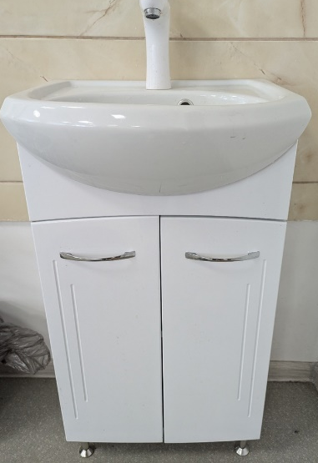
Кабинет №21
стул мягкий -1шт, стол учителя двухтумбовый-1шт,стол учителя компьютерный-1 шт, парта- трансформер ростовая группа-16шт, стул ученический регулируемый -28 шт, шкаф для одежды ученической-2 шт, шкаф для документов-2 шт, пенал для хранения ученических принадлежностей- 1 шт, стеллаж- 1 шт

Slide 3
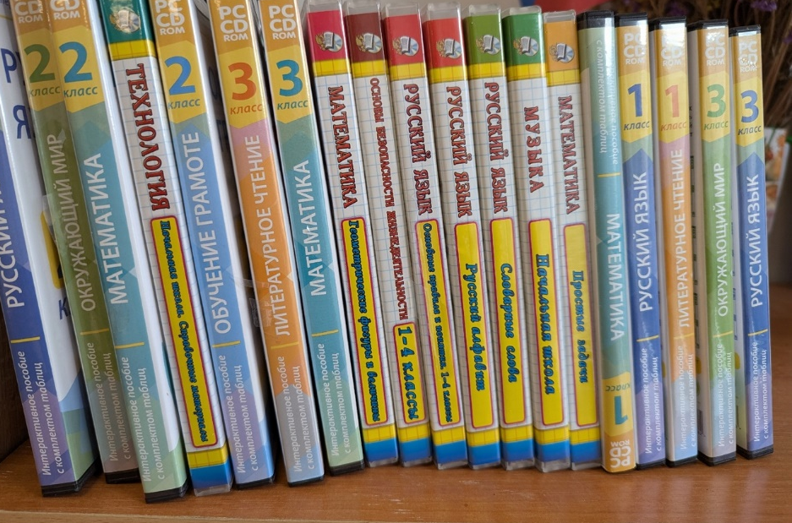
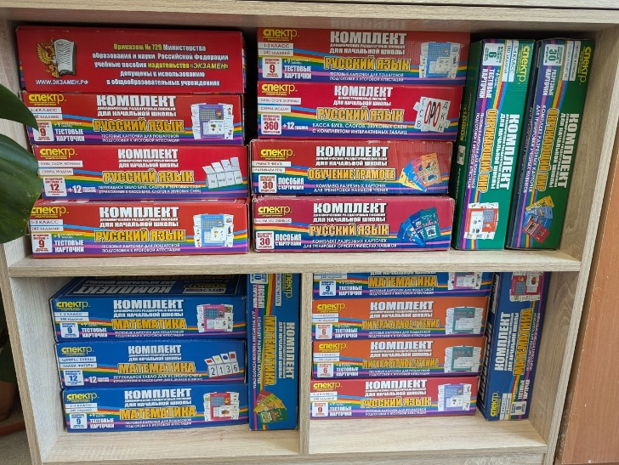
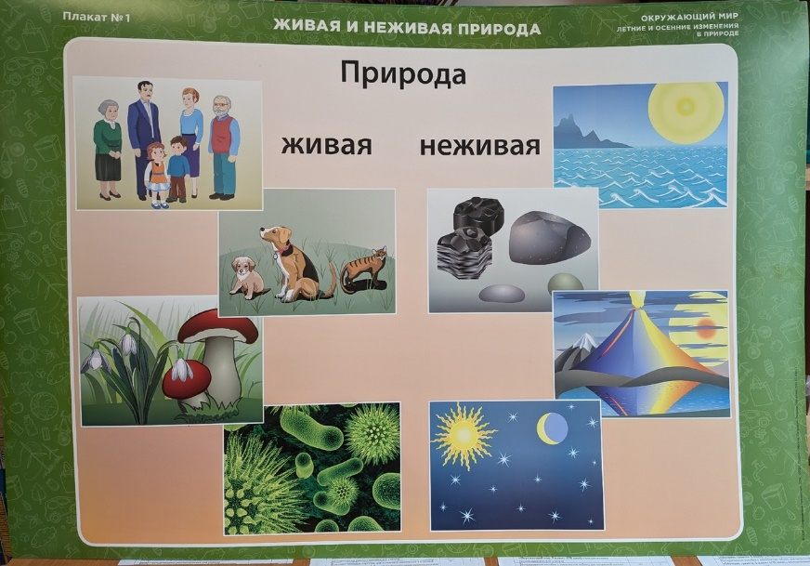
Кабинет №21
1.Комплекты таблиц для начальной школы
2.Интерактивные диски к таблицам
3.Словари по русскому языку
4.Комплекты дидактических пособий для начальной школы

